Slide 1
«Чтобы не было беды – будь осторожен у воды!»
(Правила поведения в осенний - зимний период на водоёмах)
Подготовила : Сазанская Л. П.
воспитатель высшей категории ГККП « Детский сад №2» г. Акколь

Slide 3
Опасные места на льду водоемов

Slide 6
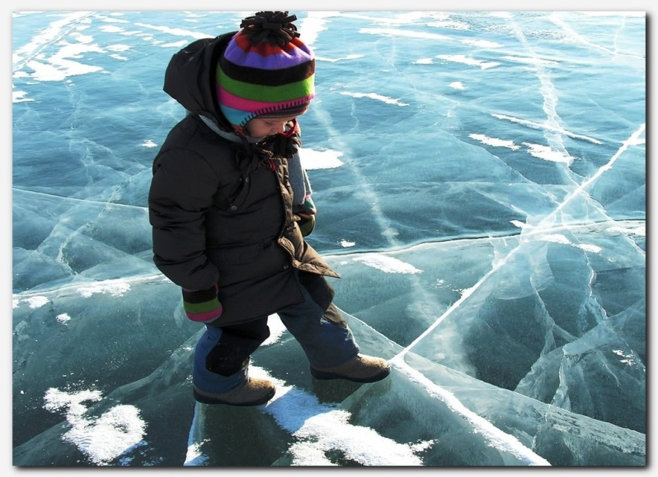

Slide 7
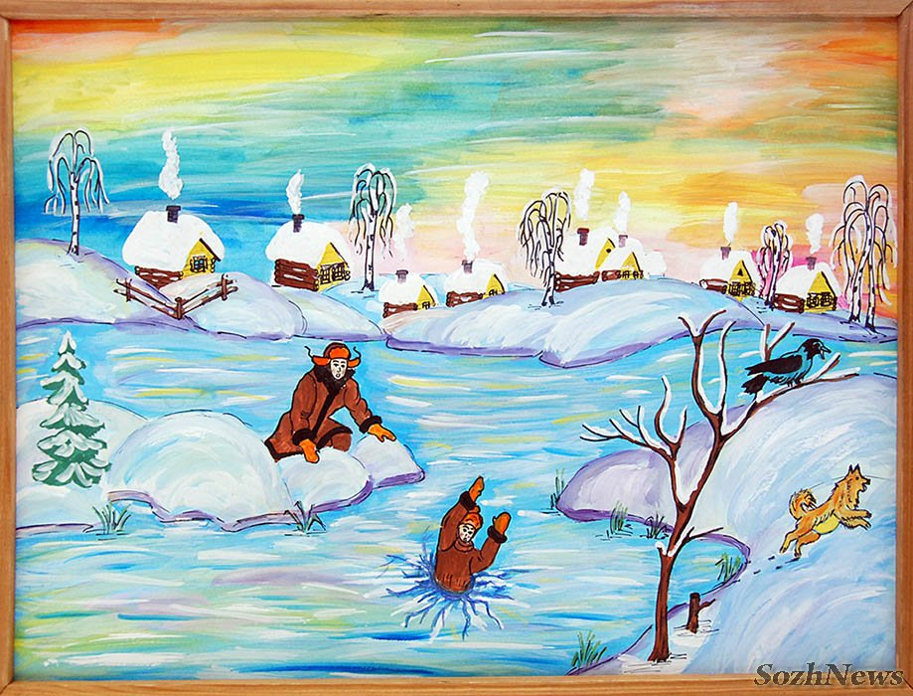

Slide 14
Умей оказать помощь на льду

Slide 17
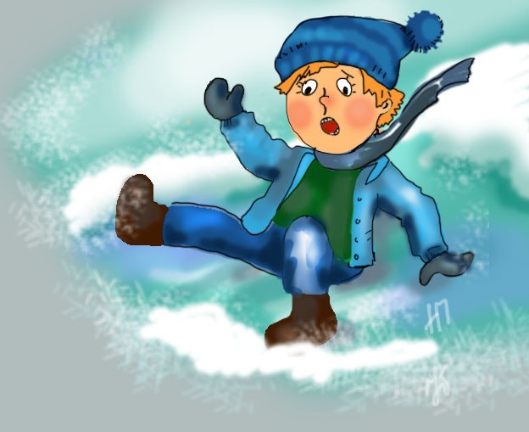

Slide 19
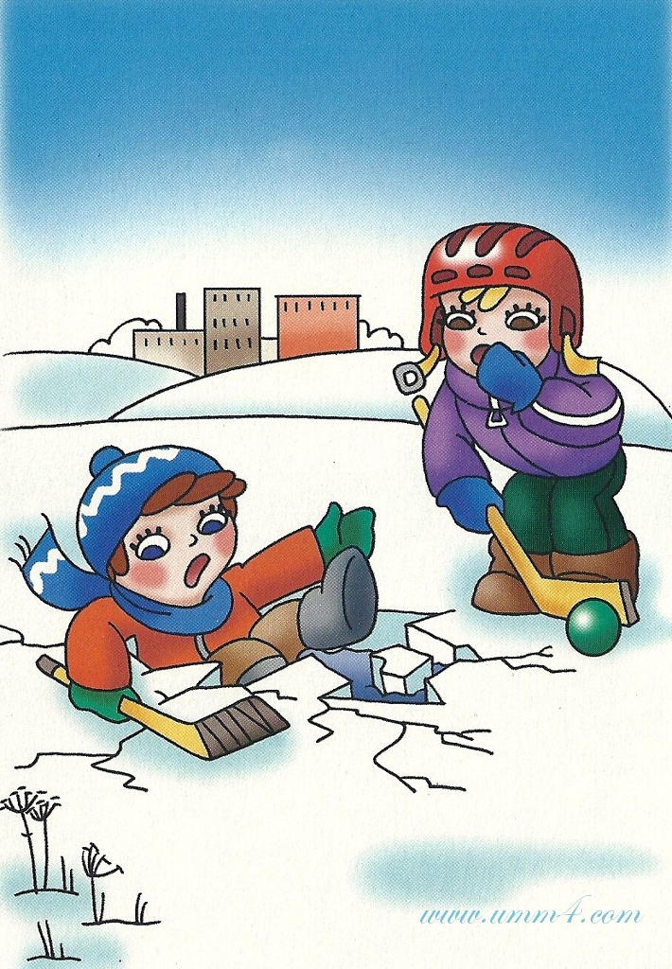

Slide 21
Составь рассказ по картинке
«Случай на реке»

